Slide 1
Pair RDDs

Slide 2
Los RDD de parejas (pair RDDs) se comportan de forma similar a los RDD normales.
La diferencia es que los elementos de un pair RDD son parejas clave-valor.

Slide 3
Se muestra a continuación un ejemplo sencillo. Se va a crear un pair RDD a partir de una colección de elementos en memoria.
Para hacer esta transformación se llama al método parallelize() (método de SparkContext). Los elementos de la colección son copiados para formar un conjunto de datos distribuido (particionado) que puede ser operado en paralelo. El ejemplo se muestra en Scala.

Slide 4
Nota: Spark determina el número de particiones (partitions, slices) automáticamente. Típicamente, se consideran de 2 a 4 particiones por cada CPU en el cluster. Se puede especificar el número de particiones mediante un segundo parámetro, por ejemplo, sc.parallelize(pairs, 10).

Slide 5
//Se crea la colección de elementos
val pairs = List((1,1), (1,2), (2,3), (2, 4), (3, 0))
//Se convierte a un pair RDD mediante la función parallelize()
val pairsRDD = sc.parallelize(pairs)
//Se muestran los primeros cinco elementos del pair RDD
pairsRDD.take(5)
Resultado:
res2: Array[(Int, Int)] = Array((1,1), (1,2), (2,3), (2,4), (3,0))

Slide 6
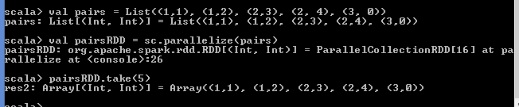

Slide 7
A continuación se mostrarán algunas operaciones con pair RDDs. Los pair RDDs soportan todas las operaciones de los RDD “normales”.

Slide 8
Agregación de pair RDDs
Es usual que se apliquen operaciones de agregación sobre pair RDDs.
A continuación se usará la transformación reduceByKey(), la cual devuelve un pair RDD con los valores agregados (según la operación de agregación que se especifique) para cada clave (key).
Es una operación análoga a la cláusula GROUP BY de SQL.

Slide 9

A continuación un ejemplo con el pair RDD anterior, es decir, con las parejas (1, 1), (1, 2), (2, 3), (2, 4) y (3, 0).
Se usa la suma como operación de agregación y se muestran los tres resultados.
pairsRDD.reduceByKey(_+_).take(3)

Slide 10
Ahora se muestra un ejemplo más complejo. Se desea calcular el valor (value) promedio por clave.
El proceso requiere varios pasos.
a. Primero se identifican las distintas claves en el pair RDD. Para cada clave se crea un combiner (ver explicación más abajo).

Slide 11
b. Segundo se combinan (agregan) todos los valores (values) para cada clave. En este ejemplo, se obtienen dos agregados: la suma de valores (values) y el conteo de valores (values) para cada clave.
c. Finalmente, se hace para cada clave la división de la suma de sus valores (values) entre el número total de valores (de cada clave) y se obtiene el promedio.

Slide 12
Para lograr lo anterior se usará la transformación combineByKey() (para los pasos a y b), y la transformación map() (para el paso c). El proceso con combineByKey() es un poco complejo, por ello se presenta paso a paso.
Se va a usar el pair RDD: ((1, 1), (1, 2), (2, 3), (2, 4), (3, 9), (3, 1), (3, 3), (3, 3)).
Para usar la transformación combineByKey() se procede en tres pasos así (estos tres pasos corresponden a los pasos a y b anteriores):

Slide 13
1. Creación de un combiner para cada clave. Este es el primer paso de la agregación y se hace para cada clave en cada partición. En esencia, para cada clave en una partición, se crea una pareja que contiene su primer valor y un 1 (uno). El primer valor es simplemente el primer valor que se encuentre en el pair RDD para cada clave (en cada partición).

Slide 14
2. Mezcla (merge) de valores para cada clave. Para cada clave, se toma cada una de sus parejas (en el pair RDD) en cada partición (excepto la pareja usada para cada clave en cada partición en el paso 1) y se suma su valor al primer campo del combiner (o sea, se van sumando los valores de cada clave en cada partición) y se incrementa el total de parejas en una unidad en el segundo campo (o sea, el que se inicializó en 1 para cada clave) del combiner (o sea, se van contando los valores de cada clave en cada partición).

Slide 15
3. Mezcla de los combiners de todas las particiones – En el paso final (de combineByKey()) se toman todos los combiners de cada clave (es decir, los combiners procedentes de cada partición para cada clave) y se genera para cada clave un combiner final, el cual contiene en su primer campo la suma correspondiente a todas las sumas (de valores) de los combiners (de esa clave) y en su segundo campo la suma correspondiente a todos los conteos (de valores) de los combiners (de esa clave).

Slide 16
Es decir, se obtiene la suma de los subtotales de valores que tuvo cada clave en cada partición y la suma del número total de valores (parejas) que tuvo en cada partición.

Slide 17
Sin embargo, para obtener el valor promedio para cada clave aún falta el paso c (es decir, la división de la suma del total de valores para cada clave entre su número total de valores; estos dos datos están en el combiner final de cada clave). Este paso no lo hace combineByKey() (se hace mediante map(), ver más abajo).

Slide 18
En el ejemplo se supone que el pair RDD ((1, 1), (1, 2), (2, 3), (2, 4), (3, 9), (3, 1), (3, 3), (3, 3)) está repartido en dos particiones así:
- La primera partición tiene las parejas (1, 1), (1, 2), (2, 3), (2, 4) y (3, 9).
- la segunda partición tiene las parejas (3, 1), (3, 3) y (3, 3).

Slide 19
val pairs = List((1, 1), (1, 2), (2, 3), (2, 4), (3, 9), (3, 1), (3, 3), (3, 3))
val pairsRDD = sc.parallelize(pairs)
val pairAverageResult = pairsRDD.combineByKey(
(v) => (v, 1),
(acc: (Int, Int), v) => (acc._1 + v, acc._2 + 1),
(acc1: (Int, Int), acc2: (Int, Int)) => (acc1._1 + acc2._1, acc1._2 + acc2._2)
).map{case (key, value) => (key, value._1 / value._2.toFloat)}
pairAverageResult.take(10)
O especificando las dos particiones: sc.parallelize(pairs, 2)

Slide 20
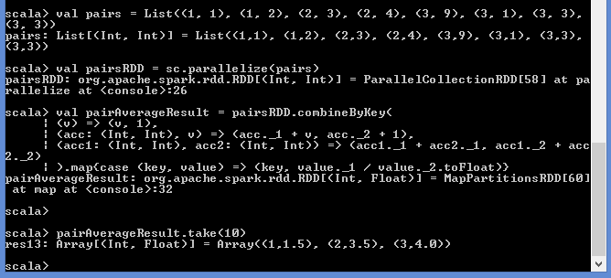

Slide 21
El código en azul (v) => (v, 1) corresponde a la función que crea el combiner. La función recibe como parámetro un value (v). Para cada clave (en cada partición) con el primer value (v) que se encuentre, crea y retorna la pareja (v, 1), es decir, el combiner.

Slide 22
El código en verde (acc: (Int, Int), v) => (acc._1 + v, acc._2 + 1) corresponde a la función para la mezcla de values. La función recibe dos parámetros:
- El parámetro acc compuesto por dos datos (dos enteros Int, Int) corresponde al combiner (el cual inicia con los datos generados por la primera función, es decir, la función que creó el combiner).
- El parámetro v es el value de cada pareja del RDD.

Slide 23
La función retorna una pareja (acc._1 + v, acc._2 + 1) (para cada clave en cada partición). Esta pareja es el combiner de la primera función pero modificado así:

Slide 24
acc._1 representa el primer componente del parámetro acc. A este componente se le suma el value (v), es decir, acc._1 + v.
acc._2 representa el segundo componente del parámetro acc. A este componente se le suma un uno, es decir, acc._2 + 1.
Estas dos operaciones se hacen para cada pareja de cada clave en cada partición.
En conclusión esta función genera para cada clave (en cada partición) la pareja:
(suma de sus values, conteo de parejas)

Slide 25
El código en rojo (acc1: (Int, Int), acc2: (Int, Int)) => (acc1._1 + acc2._1, acc1._2 + acc2._2) corresponde a la función para la mezcla de los Combiners (para cada clave) de todas las particiones.
La función recibe dos parámetros:

Slide 26
El parámetro acc1 compuesto por dos datos (dos enteros Int, Int) corresponde a un combiner y el parámetro acc2 representa otro combiner. Cada Combiner representa la suma de values y el conteo de parejas de una clave en una partición.

Slide 27
La función retorna una sola pareja (para cada clave) conformada así (acc1._1 + acc2._1, acc1._2 + acc2._2) donde:
- acc1._1 representa el primer componente del parámetro acc1. A este componente se le suma el primer componente del parámetro acc2, es decir, acc1._1 + acc2._1.
- acc1._2 representa el segundo componente del parámetro acc1. A este componente se le suma el segundo componente del parámetro acc2, es decir, acc1._2 + acc2._2.

Slide 28
En conclusión la función genera para cada clave, la pareja:
(suma de todos sus values en todas las particiones,
conteo de parejas en todas sus particiones)

Slide 29
Finalmente, el código en violeta map{case (key, value) => (key, value._1 / value._2.toFloat)} corresponde a la transformación map() para obtener el promedio de valores de cada clave.

Slide 30
map() recibe como parámetro una pareja (key, value) donde value es un valor compuesto por dos datos (el primer componente contiene la suma de todos los values de la clave (key) en todas las particiones y el segundo componente contiene el total de valores de esa clave en todas las particiones). Es decir, value es el combiner generado por combineByKey

Slide 31
La transformación retorna una pareja con la misma clave (key) y como segundo componente el valor de la división de los dos componentes de value, es decir, value._1 / value._2.
A continuación se bosqueja todo el proceso.

Slide 32
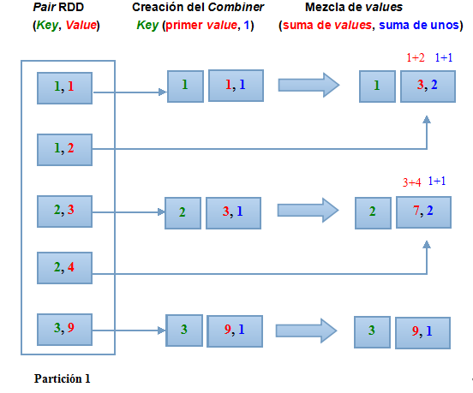

Slide 33
Nota: Para el registro 3, (9, 1) realmente no se llama a Mezcla de values porque no hay más parejas con la clave 3 en esta partición. Pasa directo a Mezcla de Combiners (ver más adelante).

Slide 34
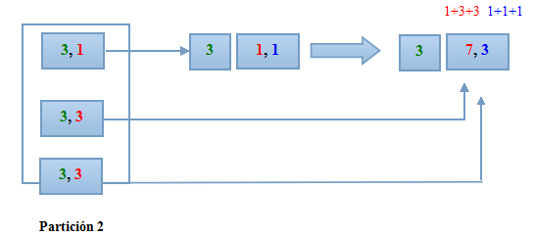

Slide 35
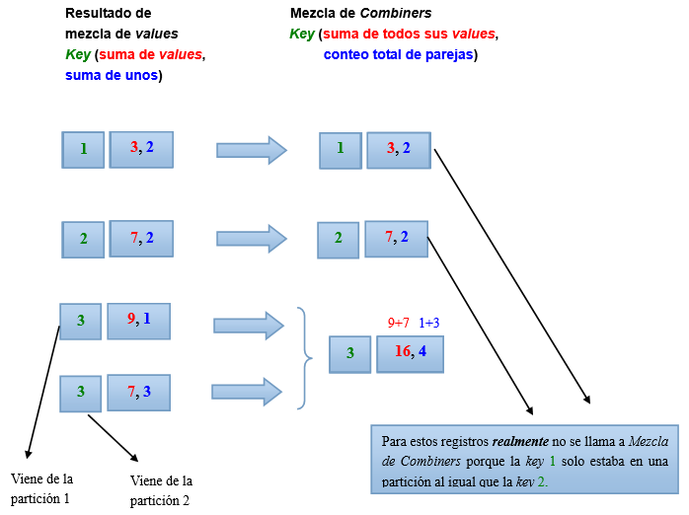

Slide 36
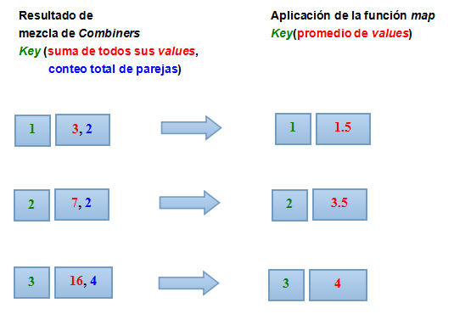

Slide 37
Otras transformaciones groupByKey()
Agrupa los valores de una misma clave. Retorna para cada clave una pareja (clave, lista de valores).
Ejemplo
val pairs = List((1, 1), (1, 2), (2, 3), (2, 4), (3, 9), (3, 1), (3, 3), (3, 3))
val pairsRDD = sc.parallelize(pairs)
pairsRDD.groupByKey().collect()

Slide 38
sortByKey()
Ordena por la clave.
Ejemplo
val pairs = List((3, 1), (1, 2), (2, 3), (2, 4), (3, 9), (1, 1), (3, 3), (3, 3))
val pairsRDD = sc.parallelize(pairs)
pairsRDD.sortByKey().collect()

Slide 39
¿Ordenar por valores? ¿sortByValue()?
Se puede invertir la clave y el valor de cada pareja y luego usar sortByKey():
val pairs = List((3, 10), (1, 20), (2, 30), (2, 40), (3, 90), (1, 10), (3, 30), (3, 30))
val pairsRDD = sc.parallelize(pairs)
pairsRDD.map(mipar => (mipar._2,mipar._1)).sortByKey().collect()
Se invierte la clave y el valor

Slide 40
mapValues(function)
Aplica una función a cada value.
Ejemplo
val pairs = List((1, 1), (1, 2), (2, 3), (2, 4), (3, 9), (3, 1), (3, 3), (3, 3))
val pairsRDD = sc.parallelize(pairs)
pairsRDD.mapValues(mival => mival*2).collect()
pairsRDD.mapValues(mival => (mival, mival*2)).collect()

Slide 41
flatMapValues(function)
Aplica una función a cada value y lo descompone en una lista de elementos. Para cada elemento generado, retorna una pareja (clave, elemento).
Ejemplo
val pairs = List( (1, "gato perro"), (1, "gato"), (4, "gato oso ballena salmón") )
val pairsRDD = sc.parallelize(pairs)
pairsRDD.flatMapValues(mivalor => mivalor.split(" ")).collect()

Slide 42
Transformaciones entre dos pair RDD subtractByKey()
Borra las parejas cuya clave estén en la otra RDD.
Nota: con List() no parece funcionar…con Seq sí…
Ejemplo
val w = sc.parallelize(Seq((1, 1), (1, 2), (1, 2), (2, 3)))
val z = sc.parallelize(Seq((1, 1), (1, 8), (5, 3)))
w.subtractByKey(z).collect()
z.subtractByKey(w).collect()

Slide 43
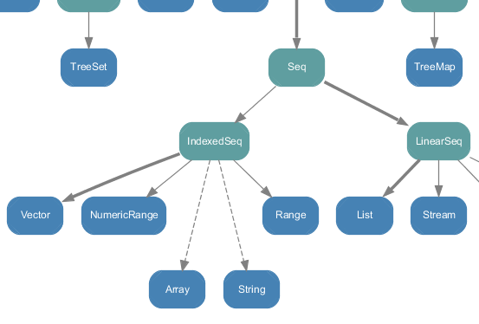
Con respecto a List y Seq, hay diferentes tipos de colecciones, cada una con sus particularidades…Ver este fragmento:

Slide 44
join()
Ejecuta una reunión (join) entre las dos RDDs.
Ejemplo
val w = sc.parallelize(Seq((1, 1), (2, 3)))
val z = sc.parallelize(Seq((1, 1), (1, 8), (5, 3)))
w.join(z).collect()

Slide 45
leftOuterJoin()
Ejecuta una reunion externa entre las dos RDDs.
Ejemplo
val w = sc.parallelize(Seq((1, 1), (2, 3)))
val z = sc.parallelize(Seq((1, 1), (1, 8), (5, 3)))
w.leftOuterJoin(z).collect()
z.leftOuterJoin(w).collect()

Slide 46
cogroup()
Agrupa los valores de las RDDs que tienen la misma clave.
Ejemplo
val w = sc.parallelize(Seq((1, 1), (2, 3)))
val z = sc.parallelize(Seq((1, 1), (1, 8), (5, 3)))
w.cogroup(z).collect()

